Slide 1
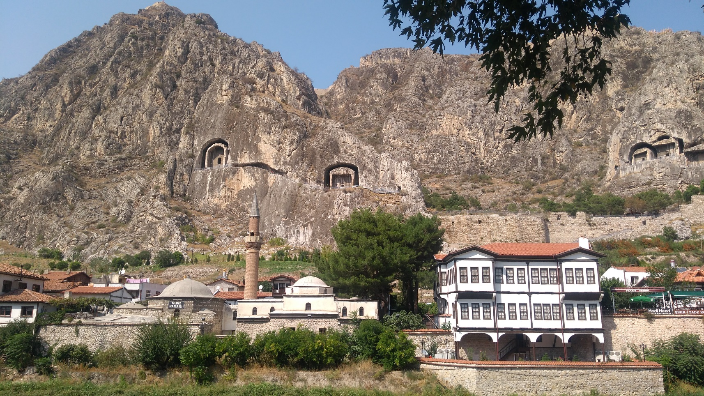
MIM430 Koruma ve Yeniden Kullanım
Dr. Öğr. Üyesi Suna Koşun

Slide 2
Çağdaş restorasyon ilkeleri ile güncel yeniden kullanım uygulamalarının değerlendirilmesi
MİM430 Koruma ve Yeniden Kullanım
Dr. Öğr. Üyesi Suna KOŞUN
2019-2020 Güz Dönemi
https://yapidergisi.com/eski-kabuk-yeni-islev-yeniden-kullanima-adaptasyon/
http://kutaksam.karabuk.edu.tr/index.php/ilk/article/view/1573/1385
http://www.isbs2015.gazi.edu.tr/belgeler/bildiriler/469-473.pdf
https://muhendislik.cu.edu.tr/tr/Dergi/(32_4_2017)/05.pdf
http://www.journalagent.com/megaron/pdfs/MEGARON_10_1_57_69.pdf
https://dergipark.org.tr/tr/download/article-file/805904
http://jfa.arch.metu.edu.tr/archive/0258-5316/1979/cilt05/sayi_2/185-205.pdf
http://www.imo.org.tr/resimler/ekutuphane/pdf/17933_03_18.pdf
http://www.journalagent.com/megaron/pdfs/MEGARON-52523-ARTICLE-ISIKKAYA.pdf

